Slide 1
Русский язык
5
класс
Правописание гласных ё – о после шипящих в корне.

Slide 2

СЕГОДНЯ НА УРОКЕ:
1. Познакомимся правописанием гласных ё – о после шипящих в корне.
2. Научимся применять данное правило на практике.

Slide 3

Запишите одним словом ответы на вопросы.
1. Как называется плод дуба?
Жёлудь
2. Какой цвет у одуванчика?
Жёлтый
3. Как называется предмет для чистки зубов?
Щётка
4. Как называется разговор тихим голосом?
Шёпот
5. Как называется ткань из нитей, получаемых из коконов тутовых гусениц?
Шёлк

Slide 4

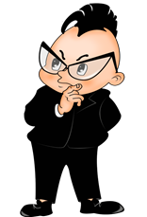
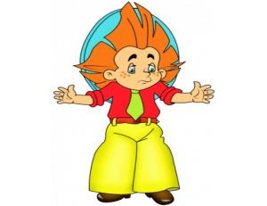

Представляешь, недавно я увидел, как щоголь в капюшёне распахнул дверь одного из магазинов и, услышав шёрох, вошол внутрь. Хозяин улыбнулся почотному гостю и расставил товары. Здесь было всё: на шолковой ткани искусный шёв, вкусные жолуди, анчёусы, крыжёвник и даже чорный рыцарский плащ. Но герой не мог купить и дешовой расчоски: денег у него не было.

Slide 5

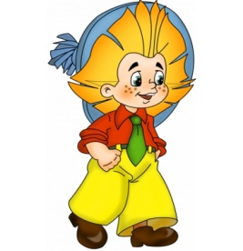
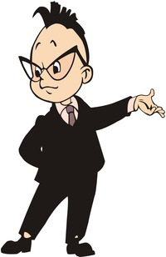
Щёголь
вошёл
почётному шёлковые жёлуди
чёрный
дешёвой
расчёски
Капюшон
шорох
шов
анчоус
крыжовник
Почему при совершенно одинаковых условиях пишутся разные буквы?

Slide 6
СЛОВАРНАЯ РАБОТА
Шоу – представление
Анчоус – мелкая морская рыбка
Жокей – профессиональный наездник на скачках, бегах
Жонглёр – актер цирка, который искусно подбрасывает несколько предметов
Шомпол – стержень для чистки и смазки канала ствола в ручном огнестрельном оружии

Slide 7

1. Определяем часть слова
2. Если орфограмма в корне, то…
3. Смотрим, можно ли подобрать родственное слово так, чтобы после шипящего стояла Е:
Нет чередования
ё // е
Есть чередование
ё // е
ё
о

Slide 8
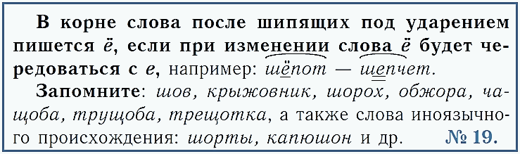

Slide 9
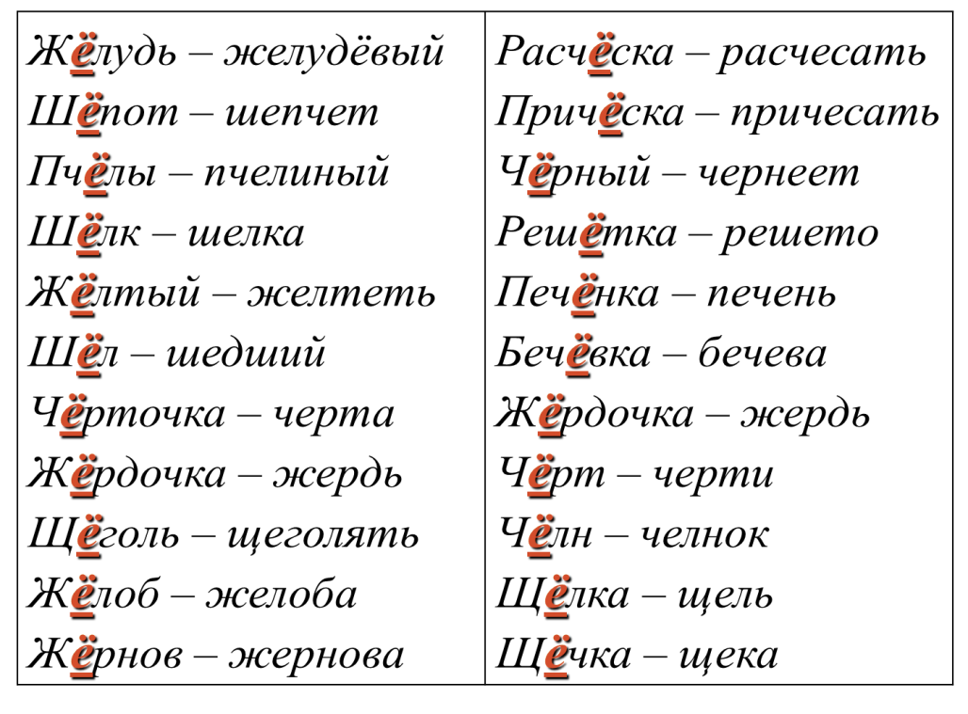

Slide 10
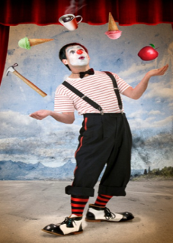
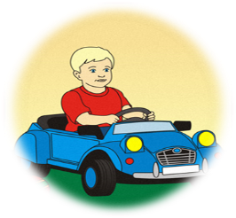
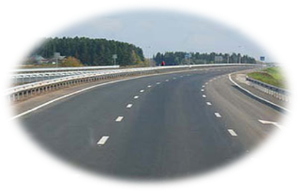
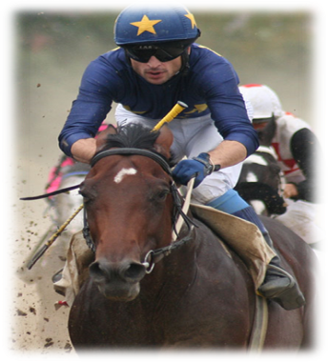
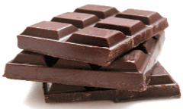
ЗАПОМНИ
шофёр жонглёр
шоссе жокей
шоколад

Slide 11

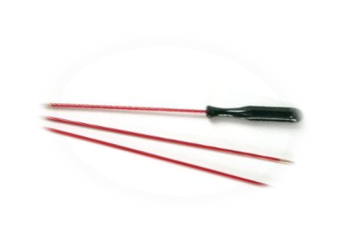
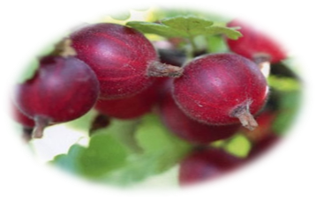
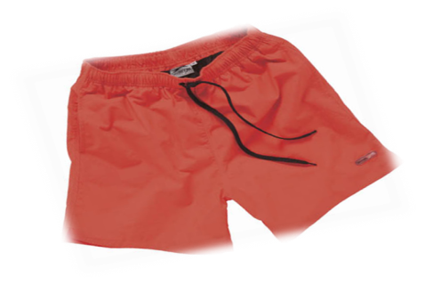
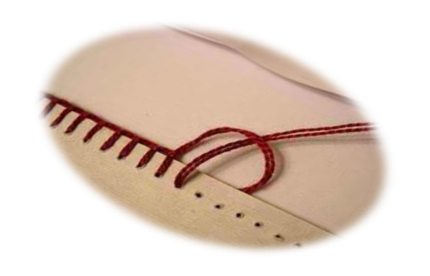
Крыжовник
Шомпол
Шов
Шорох
Капюшон
Шорты

Slide 12
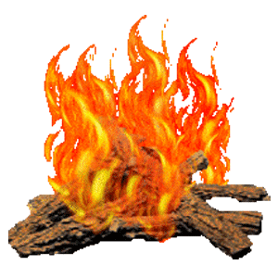
Какую гласную нужно написать
в словах?
Что случилось? Кто совершил подж…г?
Кто подж…г костер?

Slide 13
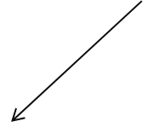
РАЗЛИЧАЙ
-жёг-
-жог-
В глаголах и словах, от них образованных
В существительных и словах, от них образованных
Ожёг руку – сильный ожог
Ожёгший руку – ожоговый центр

Slide 14
УПРАЖНЕНИЕ 367
Выполните по образцу.
Образец: Жёлтый – желтеть.
Чёрный, щёголь, жёрнов, чёрствый, шёрстка, жёрдочка, решётка, щётка, пчёлка.

Slide 15
УПРАЖНЕНИЕ 367
Чёрный - чернеть, щёголь - щеголять, жёрнов - жернова, чёрствый - черстветь, шёрстка - шерсть, жёрдочка - жердь, решётка - решетчатый, щётка - щетина, пчёлка - пчела.

Slide 16
УПРАЖНЕНИЕ 367
Спишите, вставляя пропущенные буквы, графически объясняя изученные орфограмму.
Щ…чка, щ…тка, ш…л, ч…рточка, ч…рствый, ч…рный, ч…лка, тяж…лый, реш…тка, ш…в, ш…рох, ж…сткий, ж…рнов, ш…фёр, ш…колад, ж…лудь, ж…лтый, кош…лка.

Slide 17
УПРАЖНЕНИЕ 367
Щёчка, щётка, шёл, чёрточка, чёрствый, чёрный, чёлка, тяжёлый, решётка, шов, шорох, жёсткий, жёрнов, шофёр, шоколад, жёлудь, жёлтый, кошёлка.

Slide 18
УПРАЖНЕНИЕ 369
Распределите слова в два столбика
(ё - о)
Ш…рты, щ…голь, ш…рох, ш…пот, ш…в, ч…рненький, ч…лочка, ш…ссе, ж…кей, крыж…вник, щ…ки.

Slide 19
УПРАЖНЕНИЕ 369
О
шорты
шорох
шов
шоссе
жокей
крыжовник
Ё
щёголь
шёпот чёрненький
чёлочка
щёки

Slide 20

Обж…ра
Щ…тка
Щ…голь
В корне какого слова
пишется буква О?

Slide 21
Ч…порный
Ч…боты
Капюш…н
В корне какого слова
пишется буква Ё?

Slide 22
Кош…лка
Реш…тка
Трущ…ба
В корне какого слова
пишется буква О?

Slide 23
Беч…вка
Ш…в
Маж…р
В корне какого слова
пишется буква Ё?

Slide 24
Ж…рнов
Ч…каться
Деш…вый
В корне какого слова
пишется буква О?

Slide 25
Ш…лк
Ш…рох
Ш…пот
В корне какого слова
пишется буква О?

Slide 26
Прич…ска
Ж…лтый
Ш…мпол
В корне какого слова
пишется буква О?

Slide 27
Сч…т
Ш…к
Пч…лы
В корне какого слова
пишется буква О?

Slide 28
Крыж…вник
Ж…кей
Ж…сткий
В корне какого слова
пишется буква Ё?

Slide 29
ПОСМОТРЕТЬ ПОДСКАЗКУ
ВЕРНО
Ё
ПОДЧ_РКИВАТЬ
О
НЕВЕРНО
ВЕРНО
Ё
Ш_Л ПО УЛИЦЕ
О
НЕВЕРНО
НЕВЕРНО
Ё
Ж_НГЛЁР
О
ВЕРНО
ВЕРНО
Ё
Щ_ЛОЧЬ
О
НЕВЕРНО
ВЕРНО
Ё
Щ_ЛОЧКА
О
НЕВЕРНО
НЕВЕРНО
Ё
Ш_РОХ
О
ВЕРНО
НЕВЕРНО
Ё
Ж_КЕЙ
О
ВЕРНО

Slide 30
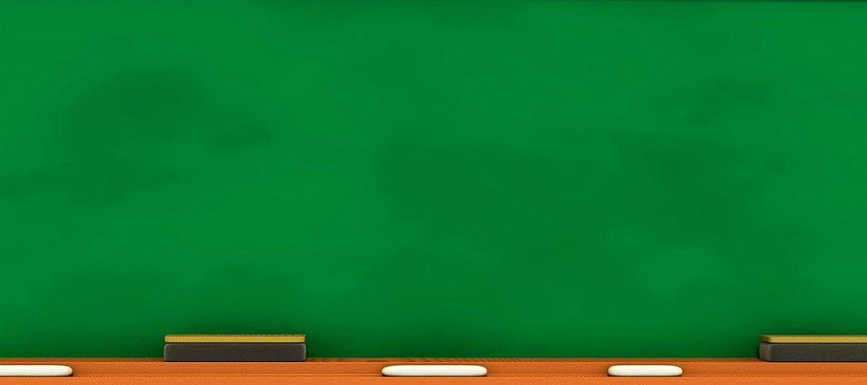
САМОСТОЯТЕЛЬНАЯ РАБОТА
§ 60. ВЫУЧИТЬ ПРАВИЛА.
ВЫПОЛНИТЬ УПРАЖНЕНИЕ 371. СТРАНИЦА 161.

